Slide 1
Контрольная работа №10
Развитие речи
уровень 1
уровень 2
уровень 3

Slide 2
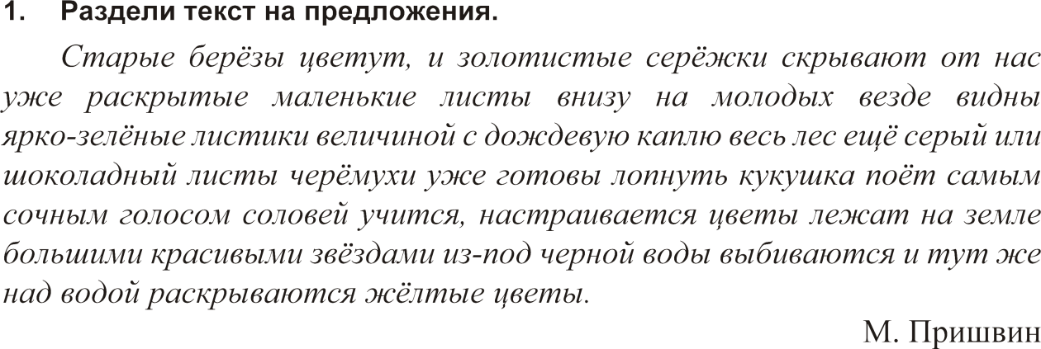
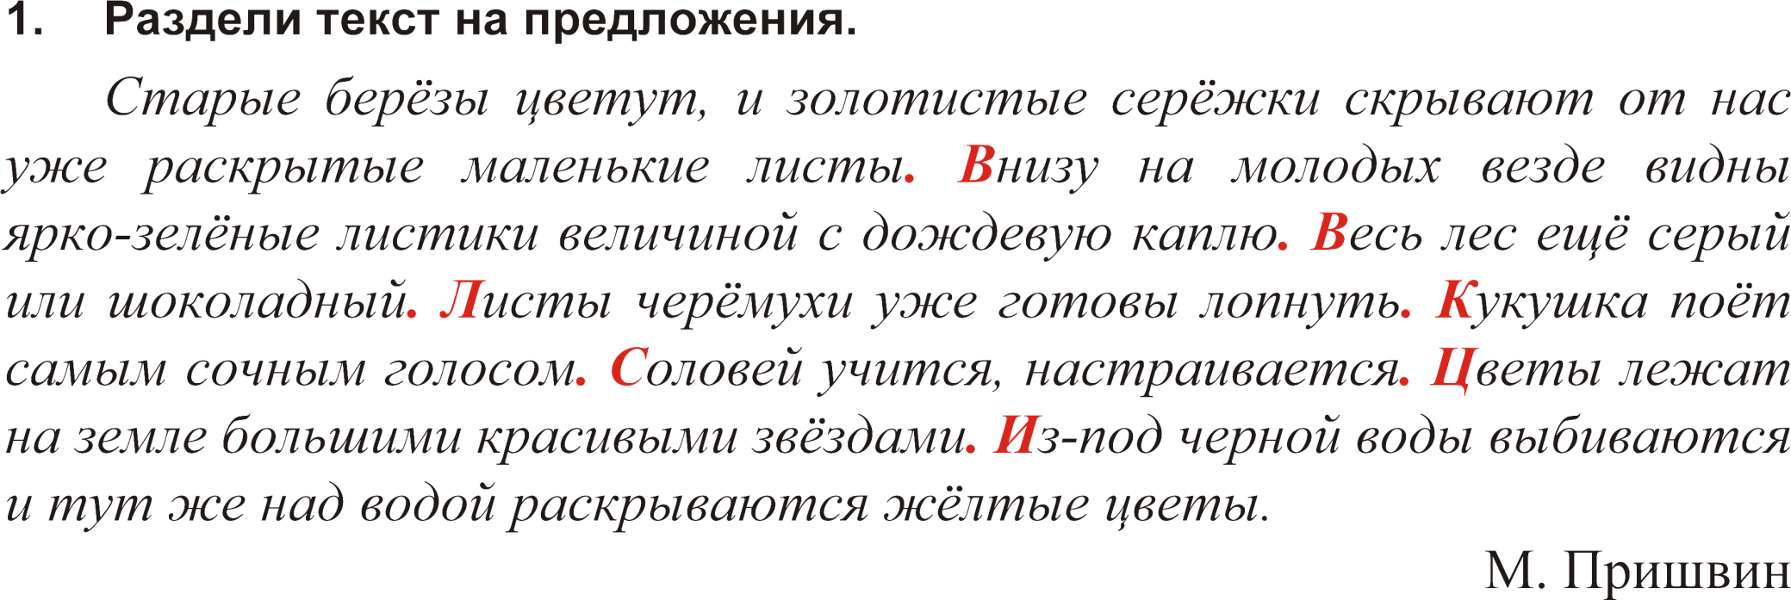

Развитие речи: уровень 1

Slide 3
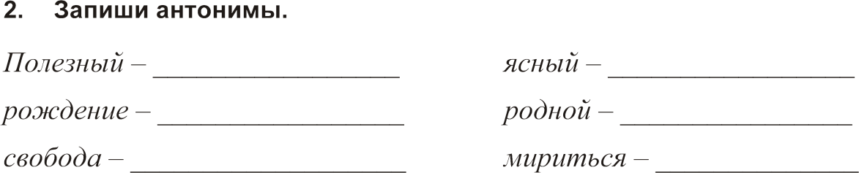
Развитие речи: уровень 1
вредный
смерть
плен, неволя
пасмурный, непонятный
чужой
ссориться

Slide 4
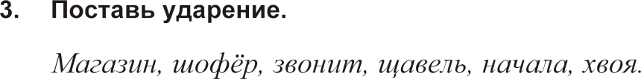
Развитие речи: уровень 1

Slide 5
Развитие речи: уровень 1
бык
сорока

Slide 6
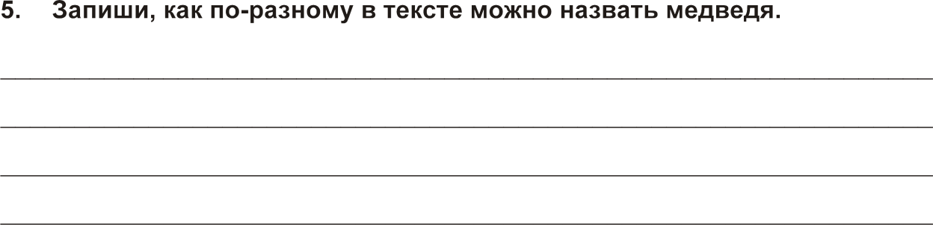
Развитие речи: уровень 1
косолапый, мишка, мишутка, он, Топтыгин, Михаил Потапыч, зверь, сладкоежка

Slide 7
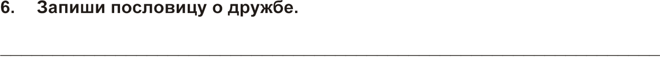
Развитие речи: уровень 1
Старый друг лучше новых двух.

Slide 8
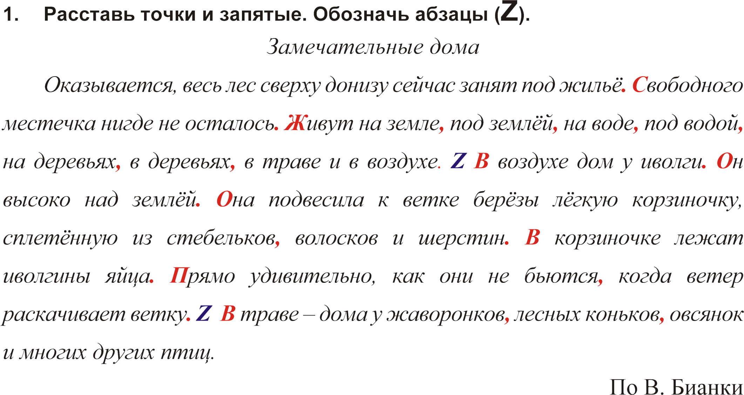
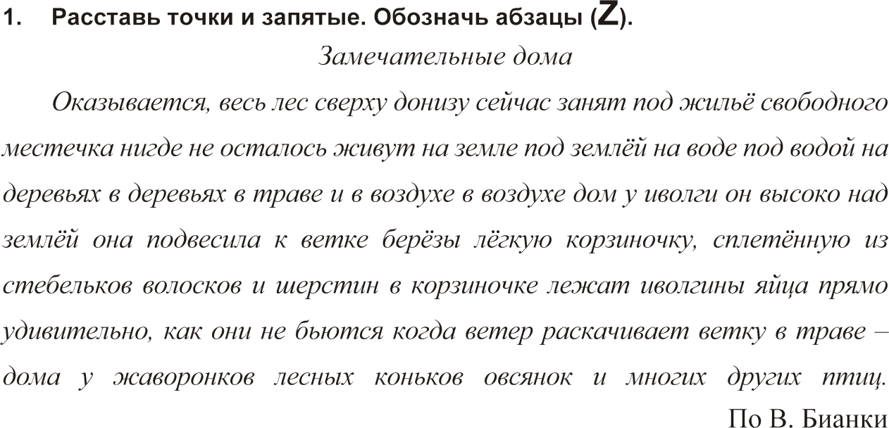
Развитие речи: уровень 2

Slide 9
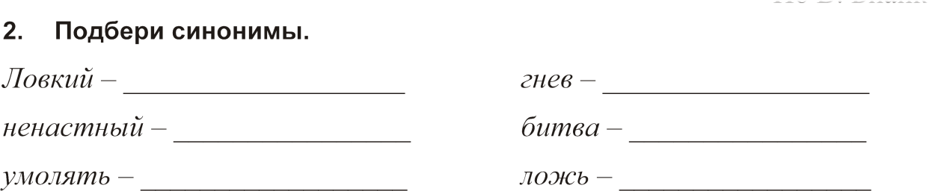
Развитие речи: уровень 2
шустрый
злость, ярость
пасмурный
сражение
просить
обман

Slide 10
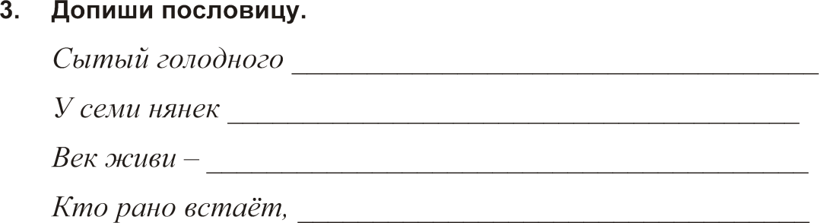
Развитие речи: уровень 2
не поймет.
дитя без глазу.
век учись.
тому бог дает.

Slide 11
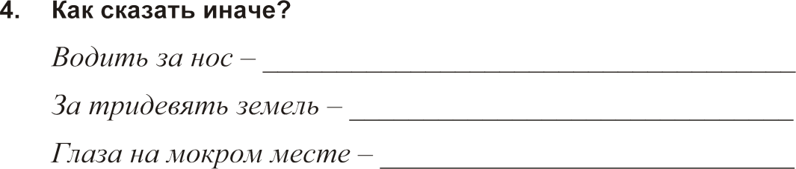
Развитие речи: уровень 2
вводить в заблуждение
очень далеко
готов расплакаться

Slide 12
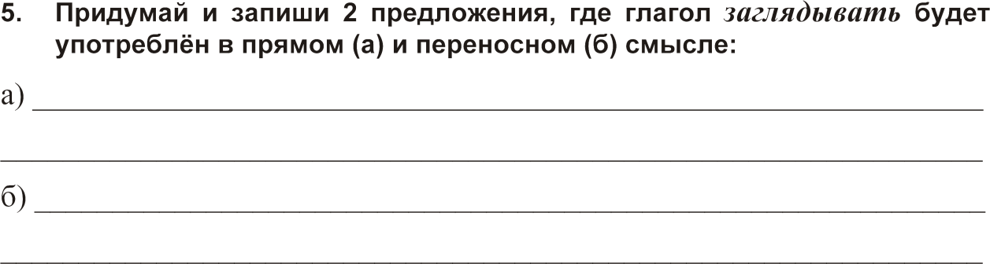
Развитие речи: уровень 2
Брат заглянул в мою комнату.
В окно заглянуло солнце.

Slide 13
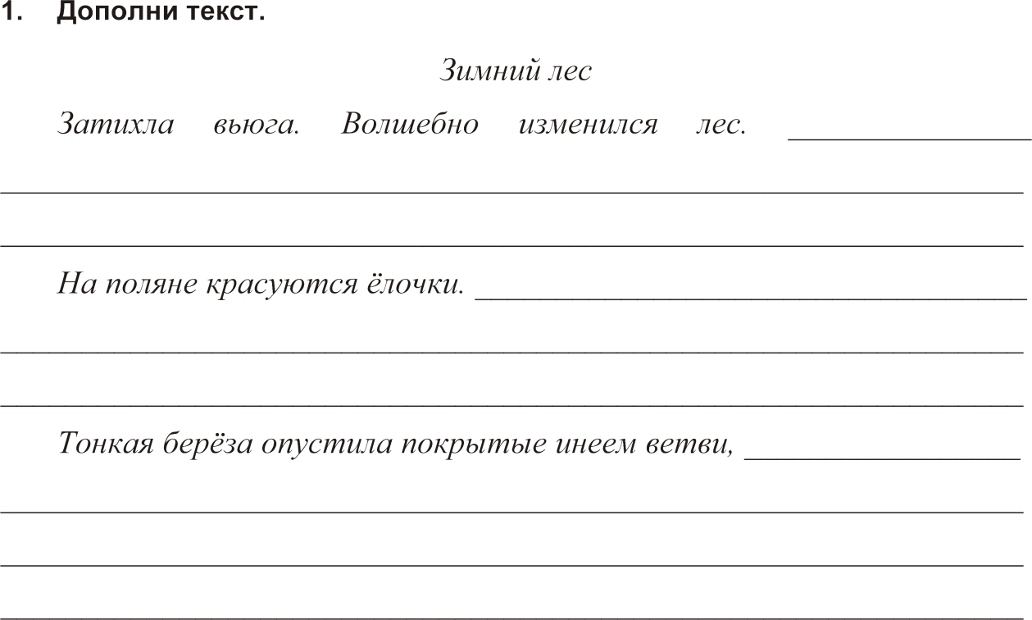
Развитие речи: уровень 3
Снег везде: на земле, на ветвях деревьев, на лапах сосен и елей.
Дружным хороводом стоят они и искрятся от зимнего солнца.
они похожи на сказочное кружево. Белые пушистые арки над лыжней.

Slide 14
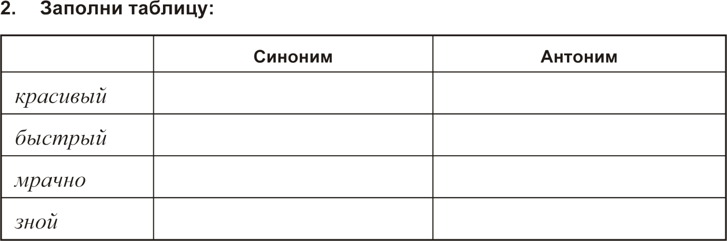
Развитие речи: уровень 3
привлекательный, очаровательный
уродливый, страшный
скорый
медленный
темно, угрюмо
светло, ярко
жара, пекло
мороз, холод

Slide 15
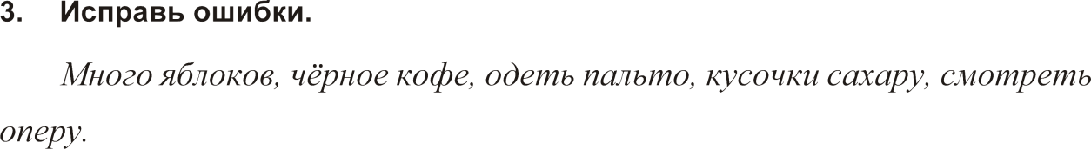
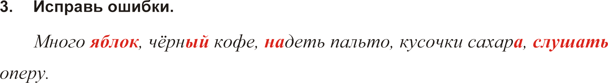
Развитие речи: уровень 3

Slide 16
Развитие речи: уровень 3
пальто, кофе, кино, метро, шоссе

Slide 17
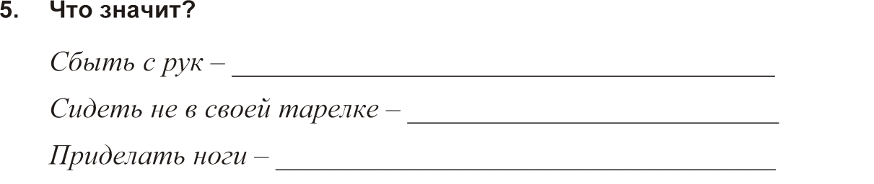
Развитие речи: уровень 3
отдать, избавиться
испытывать неловкость
взять без спроса (изподтишка)

